Slide 1
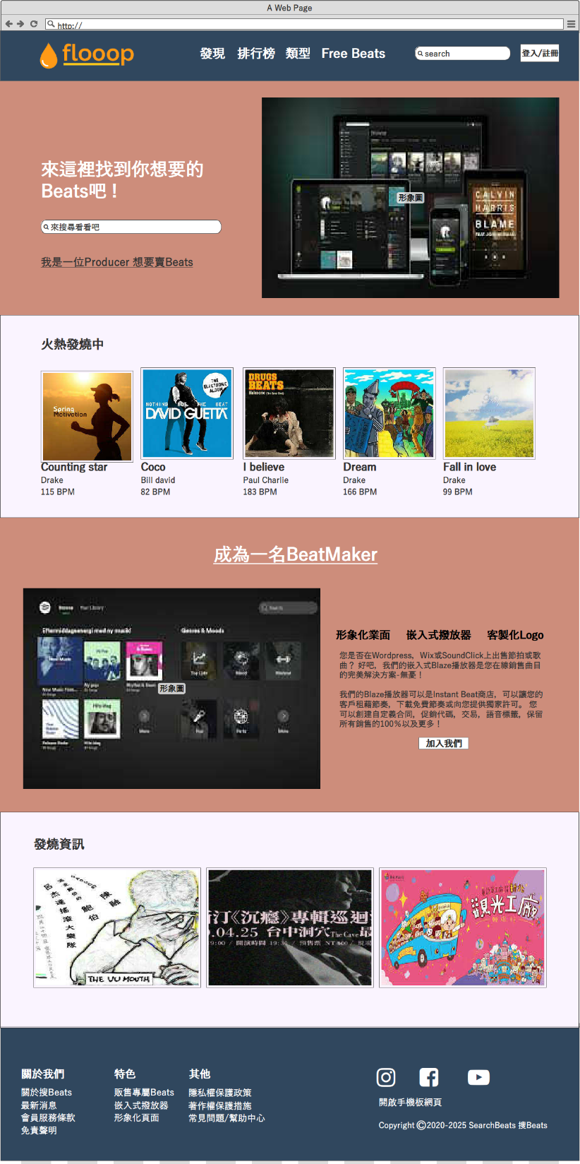
1280px
設計給一般筆電/電腦螢幕使用，資訊量最完整
NavBar將網站所有分頁項目都列舉出來，讓使用者一目了然，可針對需求去選取
第二個區塊是給使用者推薦當前最熱門的歌曲，資訊內容有顯示歌名/作者/BPM
第三個區塊是介紹本網站的特色列舉出三大特點，並且介紹
接下來是發燒資訊用的是封面圖直接顯示核心內容，讓使用者有興趣可以點進去

Slide 2

768PX
適應於平板寬度，將Navbar用漢堡選單呈現保存了搜尋bar讓使用者可以快速搜尋想要的內容
網站視覺圖從右半邊改為滿版設計，使視覺圖即使螢幕變小依舊能直接影響使用者的注意力
第二個區塊是給使用者推薦當前最熱門的歌曲，由4個減少至3個可以更匹配螢幕，看到同樣多的資訊時也不會密麻。
第三個區塊將網站特色詳解的地方刪去，樓下最重要的三個重點，版面看上去會簡單許多
發燒資訊部分因為螢幕大小關係，由3個減少至3個

Slide 3
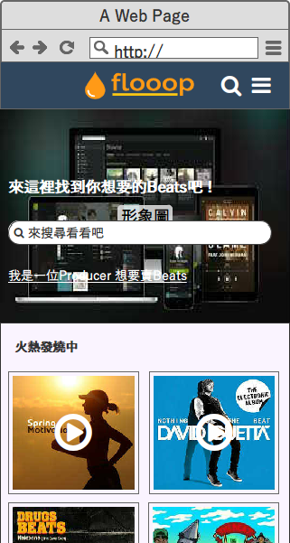

300PX
適應於手機寬度，將Navbar用漢堡選單呈現搜尋bar由長條也改成icon狀
網站視覺圖維持版滿版設計
熱門歌曲歌單刪去作者/歌名資訊，新增撥放icon提示用戶可以點擊
第三個區塊排版適應於手機關係，由橫向排版改為豎排版，並加”加入我們”設為亮色背景提示用戶點擊
發燒資訊部分維持兩個
Footer區域將關於我們的眾多資訊改為可以點擊下滑選單，並新增倒三角icon提示用戶。

